Slide 1
Passende opvang Lelystad
Stadsdeelbijeenkomsten passend onderwijs 21-11-2017

Slide 2
Tussenstand project Passende Opvang
Looptijd maart 2016 – maart 2018
Vanaf oktober 2017: Borging van werkwijze
133 ondersteuningsvragen ingediend en opgepakt
60% 0 - 4 jaar (KDV, PSZ)
40% BSO 4+
Piek bij 3 jaar

Slide 3
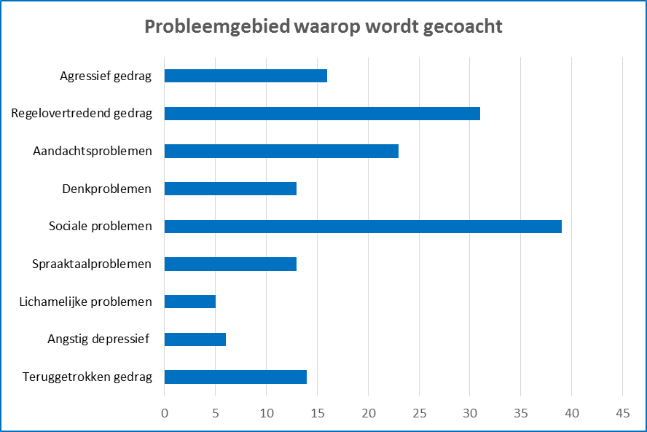

Slide 4
Tussenstand project Passende Opvang
100 uur/week ondersteuningsinzet
(ruim 2000 kinderen in de opvang (GO!))
79% geeft aan: doel ondersteuning behaald
Inzet door MEE, Vitree en Triade
Medewerkers Passende Opvang zijn onderdeel van JGT-team

Slide 5
Tussenstand project Passende Opvang
Processen beschreven: stapsgewijs ingebed in organisaties
Verbinding met JGT, JGZ en onderwijs: groeiende samenwerking/afstemming rond kind
Deskundigheidsbevordering: coaching on the job, scholingsaanbod
Inzet passende opvang opgenomen in gemeentelijke begroting
Draagvlak
Notes:
9.10 – 9.20: Processen: route van aanvraag naar plaatsing en werkroute van aanvraag naar plan. Functieomschrijving medewerker SIO, beoordelingsformulier, eenduidig aanmeldingsformulier
Verbinding JGT: medewerkers onderdeel van JGT-team, afspraken over accordering plaatsing en financiën door JGT, aanvragen voor passende opvang
Scholing:
Financien: gemeente financiert ouders waar nodig: KOT is voorliggend. Ouderbijdrage door gemeente betaald. En als inschatting is dat ouders niet lukt om KOT aan te vragen. Insteek is zorg. Als ouders al opvang aannemen dan is de insteek opvang en dan betalen ouders opvangdeel. Mocht anavulling ikv zorg nodig zijn dan financiert gemeente.

Slide 6
En nu de laatste horde…
Op weg naar de finish (maart 2018) = Borging:
Aandachtspunten vanuit onderwijs????
Notes:
Op weg naar maart 2018. wat geven jullie ons mee voor die laatste periode.

